Slide 1

Operational Efficiency of Photovoltaic (PV) Modules
DACO – Diagnóstico Assistido por Computador
Filipa Rodrigues Pato
Leandro Miguel Pereira Ribeiro
Leonor Gonçalves Franco
Notes:
Boa tarde, vamos proceder à apresentação do projeto que se debruçou sobre a eficiência operacional dos módulos fotovoltaicos.

Slide 2
Índice
01
02
03
04
Introdução
Metodologia
Resultados e Discussão
Conclusão

Slide 3
01
Introdução

Slide 4
Previsão de eficiência de PVs
Random Forest
Support Vector Machine
+
Regressão Linear
FFNN
Automatização de processos energéticos
Notes:
A automatização de processos energéticos tem surgido como uma área em ascensão, motivada pela necessidade de otimização do desempenho energético. A identificação e quantificação de defeitos e fatores ambientais e qualificação de features, que influenciam diretamente a eficiência operacional, auxiliam a implementação de modelos preditivos.
Neste projeto, foram aplicados então 3 algoritmos supervised learning, sendo estes o Random Forest, que se baseia na construção de árvores de decisão, Support Vector Machines, que identificam hiperplanos que separam as diferentes classes, por fim, uma Feed Forward Neural Network, que faz uso de hidden layers para a modelação de relações dos dados de entrada. Foi também utilizada a Regressão Linear que visa estabelecer uma relação linear entre as input features e outputs.

Slide 5
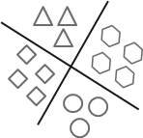
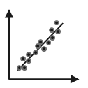
Objetivos
Desempenho categorizado
(classe)
Classificação
Multi-classe
Supervised
learning
Eficiência
Desempenho quantitativo
(valor contínuo)
Regressão linear
Notes:
Assim, este trabalho visou a previsão da eficiência de painéis fotovoltaicos em termos categóricos e quantitativos. A primeira tarefa recorreu à classificação multi-classe, para a previsão entre quatro classes e a segunda utilizou regressão linear para determinar um valor quantitativo representativo da eficiência operacional. O dataset foi dividido em três splits: treino, para otimização de parâmetros, validação e teste, para aferir acerca da generalização. A implementação de algoritmos foi antecedida por uma análise da estatística da variância e componentes principais do dataset. Por fim, a performance de modelos foi analisada e estes foram comparados com as métricas de avaliação.

Slide 6
02
Metodologia

Slide 7
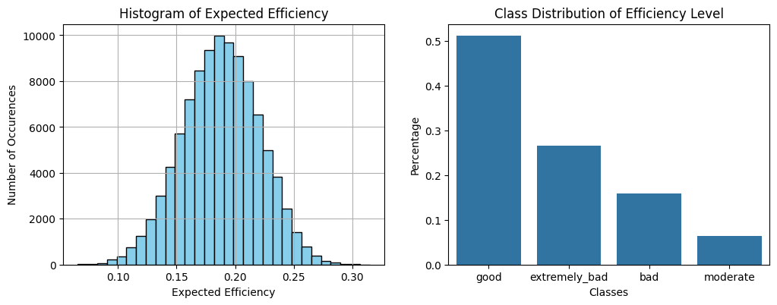
Análise Estatística
Treino
Validação
Teste
Notes:
Primeiro fez-se a análise estatística do dataset, ou seja, avaliar a média e o desvio padrão das features numéricas e a frequência relativa das categóricas, e o mesmo para as labels, podendo ainda fazer a sua representação num histograma com 30 bins e num gráfico de colunas. Esta avaliação foi realizada para os 3 sets utilizados, de treino, validação e teste. 20s

Slide 8
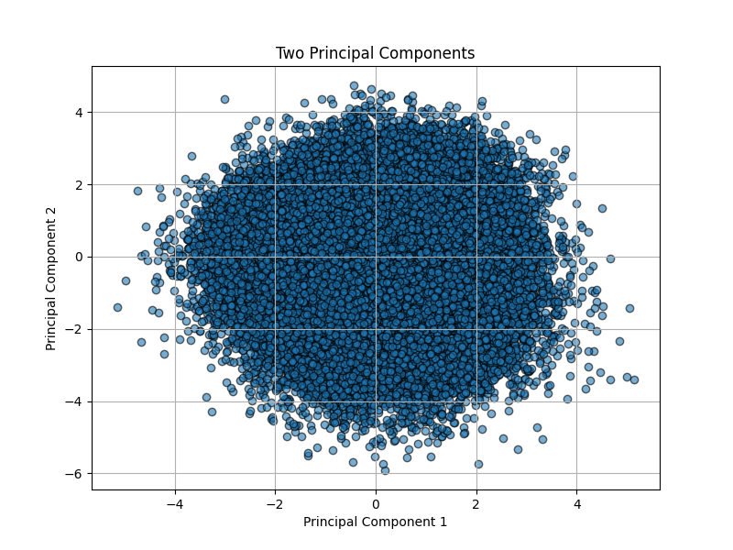
Análise componentes principais (PCA)
Redução da dimensionalidade
Discriminação dos componentes principais
Dataset
PCA
Componente principal 1
Componente principal 2
Inputs
Modelo
Notes:
A análise de componentes principais determina as features que mais contribuem para a variância dos dados do dataset. Este método possibilita a redução da dimensionalidade, discriminando as features mais relevantes. Neste trabalho foram identificados os dois componentes principais e, numa segunda fase do mesmo, estas features foram dadas como input aos modelos, com o objetivo a avaliar a influência da simplificação do treino na performance dos algoritmos implementados.

Slide 9
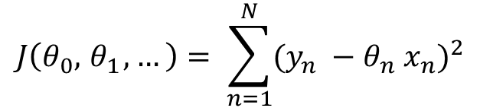
Regressão Linear
Método dos Mínimos Quadrados Ordinários
Concatenação dos sets
de validação e teste
$$J\left(θ_{0}, { θ}_{1}, …\right)= \sum_{n=1}^{N}{({y_{n} −θ_{n}{ x}_{n})}^{2}}$$
30%
70%
Notes:
Para o modelo de regressão linear, utilizou-se o métodos dos mínimos quadrados ordinários, que tem por objetivo minimizar a soma dos erros quadrados, sendo este treinado no set de treino mas testado na junção dos sets de validação e teste. 13s

Slide 10
Support Vector Machine
Passo 1
Passo 2
Passo 3
Definir a grelha de parâmetros
Tunning dos hiperparâmetros
Teste com o melhor estimator
KERNEL
C
GAMMA
On e–vs-Rest
Split pré-definido
Notes:
Para o modelo de Support Vector Machine, um primeiro passo consiste em definir a grelha de parâmetros que será usada no gridSearch na fase de tunning dos hiperparâmetros. Na fase de tunning, com a grelha definida, foi utilizado o método de One-vs-Rest por ser um problema de multi-classe, e uma divisão pre-definida de treino e validação. Depois de ser obtida a melhor combinação de parâmetros e o melhor estimator, este é testado no set de teste. 38s

Slide 11
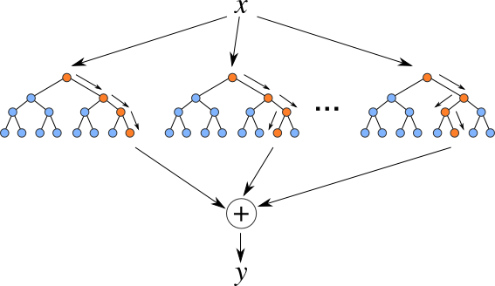


Random Forest
Problemas de Classificação
Votação maioritária
Problemas de Regressão
Média das previsões
Método de machine learning supervisionado
Baseia-se em árvores de decisão independentes
Notes:
Outro método que avaliamos para a resolução deste problema foi o random forest, testado tanto na tarefa de classificação como na de regressão.De uma forma simplificada, o que este modelo faz é basear a sua decisão nas previsões individuais de árvores de decisão independentes criadas com grupos aleatórios do conjunto de dados de treino.
Nas tarefas de classificação, cada árvore tenta minimizar a função "Giny Imputiry" e faz a sua previsão com base no voto maioritário do conjunto das árvores.
Nas tarefas de regressão, cada árvore tenta minimizar o mean square error e o modelo prevê a média do conjunto do output individual do conjunto das árvores.

Slide 12
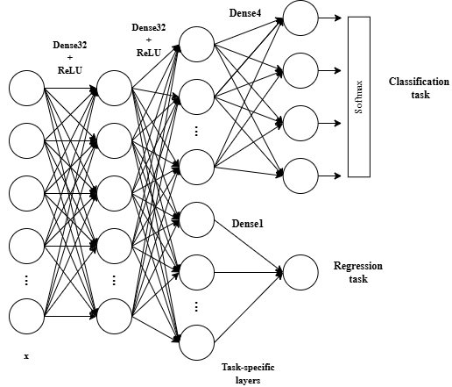
Feed Forward Neural Network (FFNN)
Hidden layer
Aprendizagem comum
+
Classificação
Task-specific layers
Regressão
+
Adam optimizer
Learning rate scheduler
Early stopping
Dropout layer
Diminuir overfitting
Notes:
Em relação à FFNN, esta fez uso de uma hidden layer, seguida de duas task-specific layers. A primeira objetiva capturar relações intrínsecas do dataset, ao passo que as task-specific layers focam-se na realização de tarefas distintas: regressão e a classificação. Ademais, foi ainda aplicada uma dropout layer à hidden layer, de forma a tentar diminuir o overfitting, pela memorização de dados de treino.
Para o gradient descent, aquando da backpropagation, foi utilizado o adam optimizer. Ademais, fez-se uso de um learning rate sheduler e do early stopping para a validação.

Slide 13
03
Resultado e Discussão

Slide 14
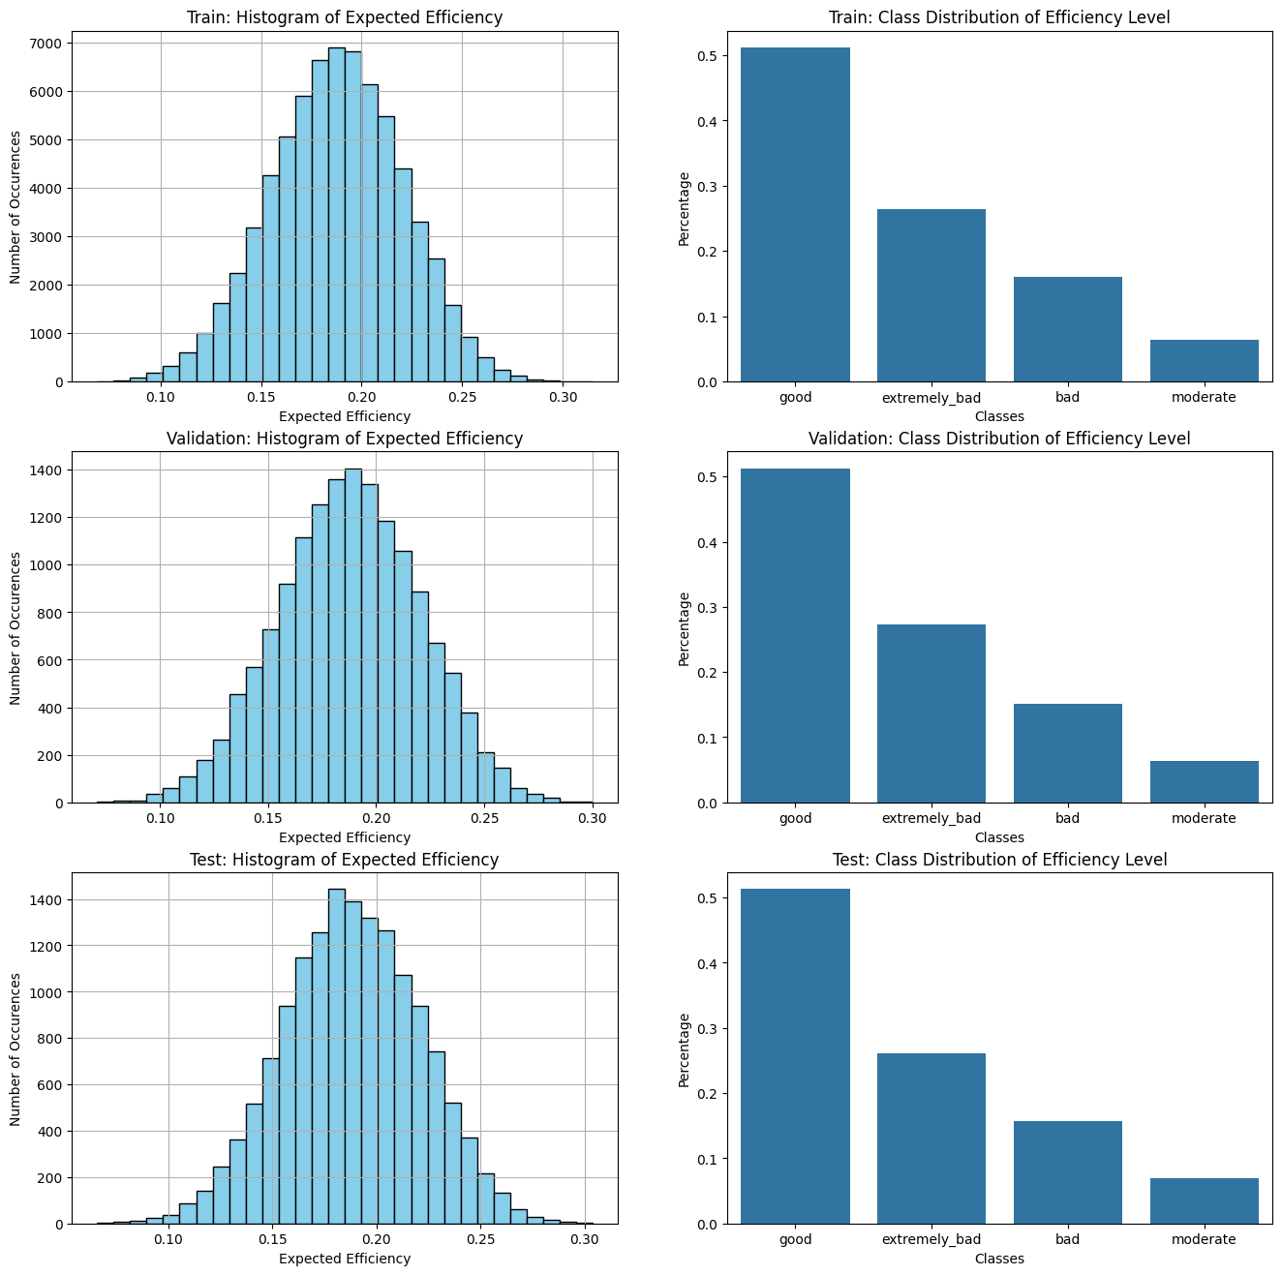
Análise Estatística
Mesma distribuição Gaussiana dos três sets para a label expected efficiency
Mesma frequência relativa nos três sets de cada classe da label efficiency level
Dataset desequilibrado para problemas de classificação
Notes:
Como podemos verificar, a distribuição Gaussiana da expected_efficiency, é homogénea para todos os sets.
Relativamente ao efficiency_level, também há uma igualdade entre sets já que as frequências relativas das várias classes são as mesmas. Para além disso, podemos ver que há um desequilíbrio nas classes do dataset, havendo mais samples para a classe ‘good’ e menos para a classe ‘moderate’. 20s

Slide 15
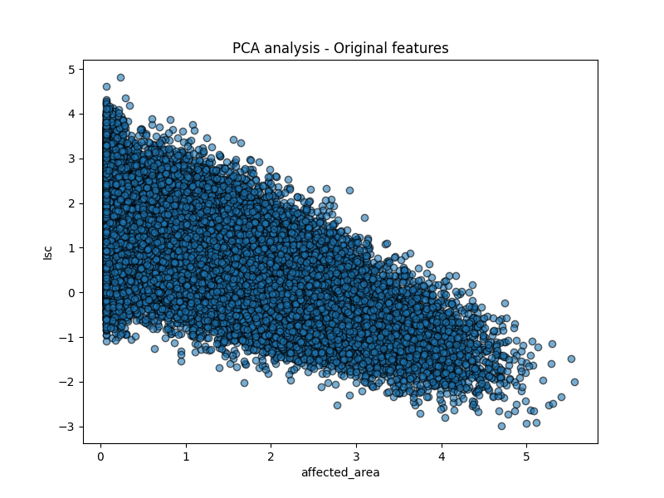
Análise componentes principais (PCA)
Componente principal 1
Componente principal 2
ISC
(Short-circuit current)
Área afetada relativa
Importância
Importância
Correlação negativa entre a área afetada relativa e o ISC
46%
25%
Notes:
Relativamente à análise dos componentes principais, inferimos que estes são a ISC (Short-circuit current), diretamente proporcional à potência máxima do módulo fotovoltaico e forte indicativo da sua eficiência operacional, e a área afetada relativa. Estes componentes têm uma importância de 46% e 25% no dataset, respetivamente. Estes têm uma forte correlação negativa, sendo que a ISC diminui com o aumento da área relativa afetada.

Slide 16
Implementação dos métodos: Classificação
10 features
Métodos | Accuracy | Balanced Accuracy | ROC-AUC | F1-Score | Recall | Precision
Random Forest | 0,9744 | 0,9358 | 0,9992 | 0,9739 | 0,9744 | 0,9743
SVM | 0,9883 | 0,9896 | 1,0000 | 0,9886 | 0,9883 | 0,9894
FFNN | 0,9963 | 0,9925 | 1,0000 | 0,9963 | 0,9963 | 0,9964
Notes:
Em relação aos resultados obtidos com a implementação dos métodos, é importante referir que: - Tarefa de classificação (com todas as features como input): ○ De uma forma geral, as métricas avaliadas apresentaram valores próximos dos ótimos ○ FFNN foi o que obteve uma precisão maior ○ Com base na balanced accuracy o RF é o que parece ter mais dificuldade com o desequilíbrio de classes ○ Olhando para o valor de F1, que em tarefas de classificação com classes com nº de amostras diferentes se torna muito relevante para perceber a habilidade do modelo para minimizar tanto FP como FN , é bastante alto em todos os modelos, particularmente no FFNN

Slide 17
Implementação dos métodos: Classificação
2 most relevant features
Métodos | Accuracy | Balanced Accuracy | ROC-AUC | F1-Score | Recall | Precision
Random Forest | 0,6949 | 0,5775 | 0,9103 | 0,7017 | 0,6949 | 0,7097
SVM | 0,6595 | 0,6981 | 0,9341 | 0,6938 | 0,6595 | 0,7988
FFNN | 0,7651 | 0,5535 | 0,9376 | 0,7322 | 0,7651 | 0,7342
Notes:
- 2 features: ○ Desempenho geral diminuiu​ ○ FFNN continua a ser o com maior accuracy (RF passa o SVM), MAS ○ SVM tem uma balanced accuracy significantemente mais elevada (tanto que os outros métodos como que a própria accuacy), mostrando que prevê melhor classes minoritárias

Slide 18
Implementação dos métodos: Regressão
10 features
2 most relevant features
Métodos | MSE | R²
Random Forest | 0,0000 | 0,9999
Linear Regression | 1,4115 x 10⁻⁶ | 0,9987
FFNN | 0,0349 | 1,0000
Métodos | MSE | R²
Random Forest | 0,0001 | 0,9446
Linear Regression | 5,9045 x 10⁻⁵ | 0,9450
FFNN | 0,0351 | 1,000
Notes:
Olhando agora para a tarefa de regressão: - 10 features: ○ RF teve um MSE nulo e um R2 muito elevado, destacando-se por parecer capaz de reconhecer padrões mais complexos do modelo ○ FFNN, apesar de apresentar um R2 perfeito, tem um MSE superior, mostrando que apesar de capturar bem as tendências gerais dos dados, apresenta falhas nas precisões de detalhes individuais, provavelmente devido ao efeito de suavização imposto pelas funções de ativação (como a ReLU)
- 2 features: ○ RF e LR diminuem o seu desempenho novamente ○ Contrariamente, o FFNN apresenta métricas semelhantes De uma forma geral, FFNN parece destacar-se perante os métodos de ML em ambas as tarefas. No entanto, uma vez que tanto o conjunto de dados de treino como o de teste apresentam a mesma variância, não é possível determinar de forma conclusiva a capacidade de generalização real dos diferentes métodos para conjuntos de dados novos. É possível que o desempenho, aparentemente muito positivo, dos modelos testados esteja a resultar de overfitting devido à memorização dos dados de treino em vez de efetivamente aprender os padrões presentes nos dados.

Slide 19
04
Conclusão

Slide 20
Conclusão
Performance | Melhorias
Overfitting em todos os modelos FFNN é o melhor modelo nas tarefas de regressão e classificação para 10 ou 2 features. SVM possui uma boa performance para 2 features. Decréscimo utilizando-se 2 features. | Procura de combinações de parâmetros mais abrangente para RF e SVM. Regularização L1/L2 Incorporar outros métodos Data augmentation Out-of-distribution e Out-of-domain testing
Performance
Melhorias
Overfitting em todos os modelos
FFNN com a melhor performance nas tarefas de regressão e classificação para 10 ou 2 features.
SVM possui uma boa performance para 2 features.
Decréscimo na performance para 2 features.
Procura de combinações de parâmetros mais abrangente para RF e SVM.
Regularização L1/L2
Incorporar outros métodos
Data augmentation
Out-of-distribution e Out-of-domain testing
Notes:
SVM possui uma boa performance para 2 features tendo em conta a balanced accuracy.
Incorporar outros métodos para enriquecer a avaliação deste dataset
Data augmentation para combater a igualdade das distribuições dos 3 sets
Out-of-distribution e Out-of-domain testing para se poderem tirar conclusões acerca da capacidade de generalização dos modelos. 70s

Slide 21
Obrigado!
Perguntas?

